Slide 1
HTTP Method

Slide 2
名詞解釋-什麼是Http?
超文字傳輸協定（HyperText Transfer Protocol）是網際網路上應用最為廣泛的一種網路協議。
設計HTTP最初的目的是為了提供一種發布和接收HTML頁面的方法。
通過HTTP或者HTTPS協定請求的資源由統一資源識別元（Uniform Resource Identifiers，URI）來標識。

Slide 3
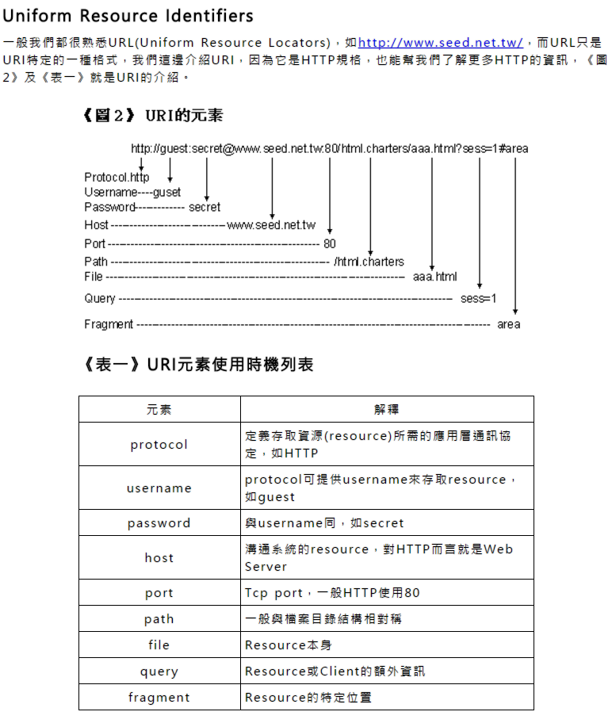
URL

Slide 4
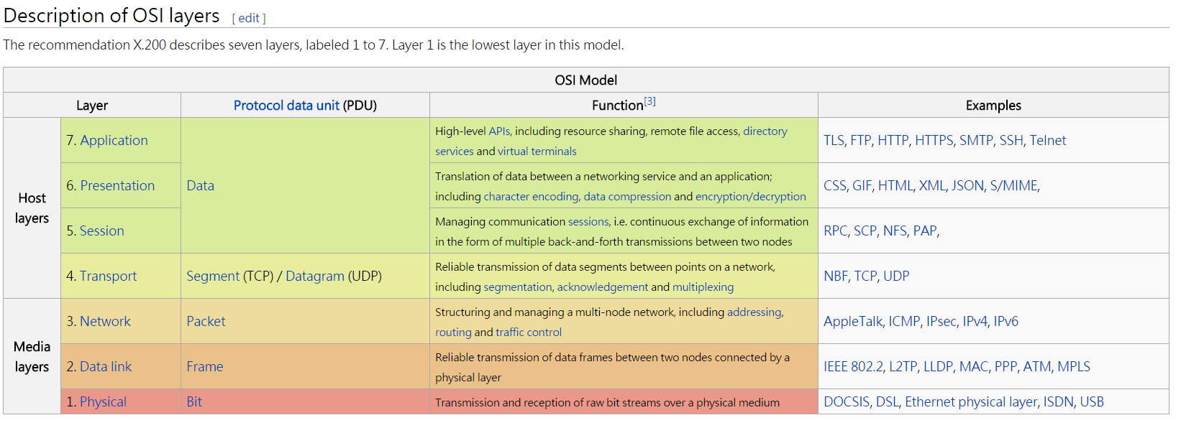
OSI 七層 與實例

Slide 5
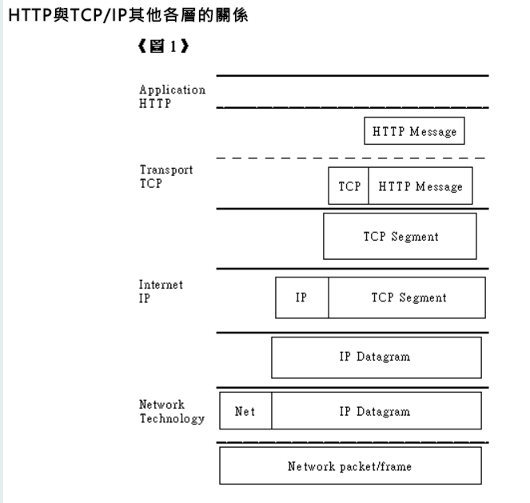

Slide 6
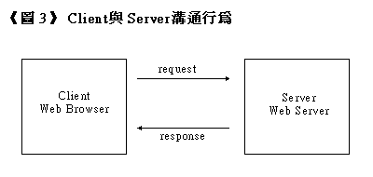
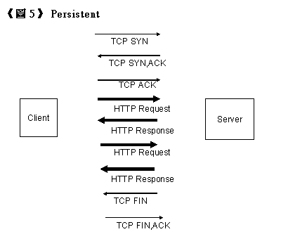
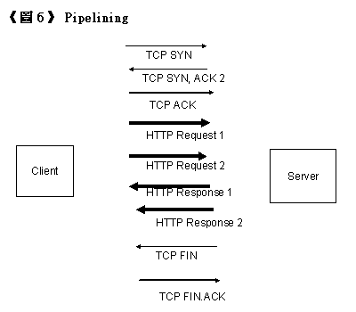
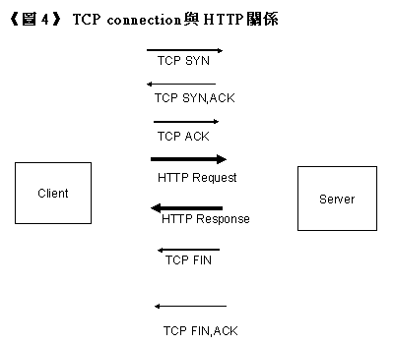
Clients與Server溝通行為
Notes:
Clients與Server溝通行為
對HTTP而言，Clients與Server最大差異是Client負責request，而Server負責response，如《圖3》。
而HTTP要能溝通，就須建立TCP的connection，最早的HTTP，一次TCP connection只能做一次request-response，如《圖4》。
而後來HTTP的改善成Persistence，可在一次TCP中，依序做多個request-response傳送，如《圖5》。
HTTP繼續再發展有Pipelining功能，它能在一次TCP connection中，先做多次HTTP request，再做多次HTTP response，如《圖6》。
而目前HTTP/1.1就支援Persistence及Pipelining，使HTTP Message傳送不會卡在TCP connection的瓶頸，大大提升網頁存取效率。

Slide 7
名詞解釋-什麼是Http Method(1)
方法 | 說明
GET | 請求指定的頁面資訊，並回傳實資料
POST | 請求向指定資源送達資料更新(提交表單或上傳資料)
PUT | 請求伺服器傳送資料取代指定文件
DELETE | 請求伺服器刪除指定頁面
Notes:
在使用http協定下的指令，在http 1.1中共有9種，有人說8種 差在PATCH
使用wiki 資料
主要四種在這頁
WebDAV (Web-based Distributed Authoring and Versioning), 是一個HTTP(S)的延伸通訊協定, 讓你的網頁伺服器成為一個標準的網路磁碟. 在WebDAV的支援下, QNAP的NAS使用者將可以用HTTP(S)的協定來遠端讀寫網路磁碟.
COPY。用於複製資源。可以使用 Depth: 標頭來移動集合，而使用 Destination: 標頭來指定目標。如果適用，COPY 方法也使用 Overwrite: 標頭。
MOVE。用於移動資源。可以使用 Depth: 標頭來移動集合，而使用 Destination: 標頭來指定目標。如果適用，MOVE 方法也使用 Overwrite: 標頭。
MKCOL。用於建立新集合。此方法用來避免使 PUT 方法超載。
PROPPATCH。用於設定、變更或刪除單一資源的特性。
PROPFIND。用於擷取一個或多個資源中的一個或多個特性。當用戶端向伺服器提交對某個集合的 PROPFIND 請求時，該請求可能會包含一個值為 0、1 或 infinity 的 Depth: 標頭。
0。指定將會擷取指定 URI 位置的集合特性。
1。指定將會擷取集合特性以及直接位於指定 URI 之下的資源特性。
infinity。指定將會擷取集合及其包含的全部成員 URI 的特性。請注意，由於深度為無窮大的請求需要遍歷整個集合，因而會顯著增加伺服器的負擔。
LOCK。為資源增加鎖定。使用 Lock-Token: 標頭。
UNLOCK。移除資源的鎖定。使用 Lock-Token: 標頭。

Slide 8
名詞解釋-什麼是Http Method(2)
方法 | 說明
HEAD | 類似GET，但只須回傳HEAD資訊，不需回傳BODY資訊 駭客用來搜尋整個網站與頁面確認哪些路徑的存在與否。
OPTION | 允許客戶端查看伺服器性能 (列出所有該Web Server 有支援的 http method)
TRACE | 回覆伺服器收到的請求，主要用來測試與偵錯
CONNECT | HTTP1.1中 預留給能將連結改為管道方式的代理伺服器
[PATCH] | 類似PUT，但只傳送更新資訊，不用所有資料都重傳

Slide 9


Slide 10
現行網站程式開發趨勢
行動裝置興起
傳統ASP.NET 頁面傳遞資料太多(ViewState)，需較多傳遞時間
MVC
Web API

Slide 11
實作範例
開啟Fiddler !!!!
PostMan

Slide 12


Slide 13
Method 特性 Safe and Idempotent
方法 | Safe?（不會改變伺服器端的資源狀態） | Idempotent?（是否可以重新整理）
GET(Head) | Y | Y
POST | N | N
PUT(PATCH) | N | Y
DELETE | N | Y
Notes:
有時候拘泥於”語意”這件事情不容易想清楚設計 REST API 時要用哪一個 HTTP 方法，因為有時候不一定是CRUD的形式。
我認為 9.1 Safe and Idempotent Methods定義中的 “Idempotent” 特性蠻實用的。
idempotent 的意思是如果相同的操作再執行第二遍第三遍，結果還是一樣。
根據 HTTP 的規格，GET, HEAD, PUT 和 DELETE 是 idempotent，相同的 Request 再執行一次，結果還是一樣。
只有 POST 和 PATCH 不是 idempotent，POST 再執行一遍，會再新增一筆資料，PATCH 則是有不能保證 idempotent 的可能性(徵求例子)。
POST 和 PATCH 都不是 idempotent 的操作，這也是為什麼 Github API 裡用 POST 當做 PATCH 的相容取代方案。
另一個 HTTP Methods 特性是”Safe”，這比較簡單，只有 GET 和 HEAD 是 Safe 操作。
Safe 特性會影響是否可以快取(POST/PUT/PATCH/DELETE 一定都不可以快取)。
而 Idempotent 特性則是會影響可否 Retry (重試，反正結果一樣)。
SAFE?IDEMPOTENT? 透過 Idempotent 的特性，有時候可以幫助你判斷該用哪一個 HTTP Methods。
回到前面講 PUT 好像不太好用，例如以瀏覽器為主的 HTML 應用表單，要麻是 POST 新增資料，要麻就是用 PATCH 部分更新已經存在的資料
(你不會希望用 PUT 修改個人資料的時候，每次都要重傳照片吧)，因此比較少用到 PUT。
這也是為什麼 Rails 4 把表單修改的 PUT 改成 PATCH Method，透過 Rails 鷹架產生出來的 update，其實符合的是 PATCH 行為而不是 PUT。
不過還是有一些我認為蠻適合用PUT的情境，例如訂閱東西該用POST還是PUT呢?
POST /subscriptions # 還是 PUT /subscriptions/{something_id} 訂閱東西只有兩個狀態，”已訂閱”或”沒有訂閱”，這個訂閱的操作再重送幾次，還是”已訂閱”，所以我認為蠻符合 PUT 的 idempotent 特性。而對應的取消訂閱 API 想當然就是
DELETE /subscriptions/{something_id} 另外一個我覺得有趣又實用的 PUT 例子是，設計 API 给可以離線 offline 使用的行動裝置(例如iPhone)。支援 offline 產生的資料，通常會使用 UUID 來產生 ID，這樣就不需要透過中央伺服器管控 ID，方便裝置之間的同步。這樣的情境下，新增資料的 REST API 其實可以提供兩種：
POST /items # 參數帶 uuid=4937973d-e349-460a-a6ad-38625125b24a。如果不帶uuid則由server來產生uuid # 和 PUT /items/4937973d-e349-460a-a6ad-38625125b24a 對行動裝置的 client 來說，用POST的問題在於離線環境的不穩定，有可能POST之後沒有收到回傳，因此行動裝置不確定有沒有同步成功，這時候要再重試(retry)，但是用 POST 就爆炸了，因為 server 會再新建一筆 uuid 重複的資料。但是用 PUT 就沒有問題了，PUT 是 Idempotent 的操作，可以重送沒有關係 (可以再搭配 Conditional PUT 的機制，用 ETag 和 Last-Modified Headers 確保沒有覆蓋衝突)
如果是沒有 offline 需求的 client，例如第三方應用，那麼就可以用 POST /items 這個 API，交由 server 來產生 uuid。

Slide 14
延伸議題
2015 年 2 月 28 日 HTTP 2協定公布介紹
REST API 是什麼 (https://tw.twincl.com/programming/*641y)
Web API 怎麼實作
PostMan 介紹
其他的http Method WebDAV
Notes:
API 不用修改
HTTP/2 的多數 headers 與 1.1 是一樣的，這表示 HTTP/2 可以完美的向下相容 1.1，程式無需做太大修改。也因此目前多數主流瀏覽器皆已支援 HTTP/2 協議。
建立在 SPDY 的基礎上
幾年前 Google 曾發佈了令大家眼睛為之一亮的 SPDY 協議，標榜能加速 Web 的載入速度，並讓網站上的多重檔案可以併發下載。
HTTP/2的許多關鍵功能也都來自於SPDY，最大的改變就是加入一個多工（Multiplexing）的功能，可以允許瀏覽器在同時間內對多個伺服器發送請求，並採用更高效率的標頭壓縮技術，整體而言，HTTP/2讓用戶端能以較少的連接數從伺服器端取得資料，大幅增加網路傳輸速度。
伺服器推送
HTTP/2 的一項新特色是加上了伺服器推送功能，伺服器可以主動推送內容到瀏覽器上。這增加了許多特別的新應用，例如可以在瀏覽器尚未發出請求前，預先推送 CSS 或頁面 Layout 到瀏覽器上，增加之後的頁面載入速度。
標頭壓縮與編碼
HEAD 在傳輸的時候，有蠻多重複或冗餘的資訊，這些資訊可藉由 Haffman 演算法壓縮 HEAD 來增加傳輸速度。
流程下載控制與優先級
藉由控制下載流程的優先級，可以讓 HTTP/2 的傳輸過程中，將最重要的內容優先下載，避免大量資訊堵在一起。
不強制採用加密傳輸
相較於 SPDY 強制要採用 https 協議，HTTP/2 並未強制傳輸要加密，不過在 HTTP/2 協議下，將更容易實現 TLS 傳輸加密。
如何使用 HTTP/2
基本上，主流瀏覽器大多已經支援。不過您可以在自己的伺服器上加裝 HTTP/2 模組來支援一些新的 HTTP/2 特性，例如 NodeJS 就有 node-http2 模組可以安裝，詳細的支援清單請看 HTTP/2 Implemention。
結語
對大多數的使用者來說，HTTP/2 的影響力不是那麼的大，因為瀏覽器很快就支援了，也不會有任何瀏覽網站上的影響。但對於工程師而言，就有很多眉眉角角要注意。例如前端過去常常依靠 CSS sprites 與 Assets 合併來優化頁面載入速度，也許未來的影響就沒有那麼大。後端則要考慮是否壓縮 HEAD 或採用 TLS 等等。整體而言，對網路世界依舊是好事，畢竟從 1.1 版推出以來已經 16 年沒有更新了，是時候邁向新時代的網路協議了。
這裡有有一部 5 分鐘的介紹影片，讓你快速了解 HTTP/2 到底哪裡不一樣了

Slide 15
有獎徵答
請說出OSI七層架構

Slide 16


Slide 17
